Slide 1

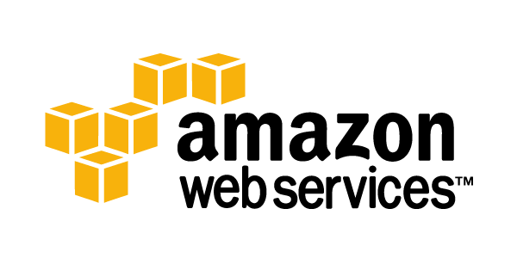

Redes e Entrega de Conteúdo

Slide 2
O que você vai aprender hoje?
Route 53
DNS
Conceito Route 53
Recursos
Politicas de Roteamento
Hands On – Criando Zona de DNS Privada
Time To Live (TTL)
Hands On – Time to Live
Hands On – Politica de Roteamento – Simple
Hands On – Politica de Roteamento – Latência
Hands On – Politica de Roteamento - Peso
Arquitetura
Apresentação do Case
Desenho da Solução
Apresentação Solução
Visão Professor

Slide 3


AWS
Route
53
DNS (Domain Name System)

Slide 4
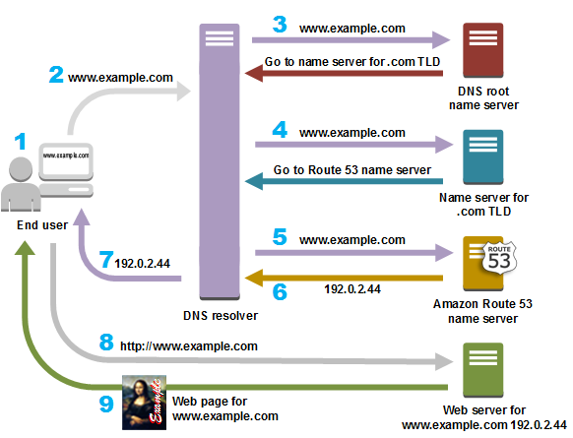
DNS (Domain Name System)
O DNS (Domain Name System – Sistema de nome de domínio) converte nomes de domínio legíveis por humanos (por exemplo, www.amazon.com) em endereços IP legíveis por máquina (por exemplo, 192.0.2.44).
Notes:
Como o DNS direciona o tráfego para a sua aplicação web?
O diagrama a seguir disponibiliza uma visão geral sobre como os serviços DNS recursivos e autoritativos funcionam em conjunto para direcionar um usuário final para o seu site ou a sua aplicação.
Arquivo etc/resolve.conf no Linux que possui os servidores DNS configurados.
3- TLD: Top Level Domain (Exemplo: com ; .br ;.gov) → Devolve o nome do servidor que armazena os endereços dos domínios com .com.
4 – Analisa o servidor responsável pelo domínio example.com
5
Descrição Diagrama
Um usuário abre um navegador, digita www.exemplo.com na barra de endereços e aperta Enter.
A solicitação de www.exemplo.com é direcionada para um resolvedor DNS, que geralmente é gerenciado pelo ISP (Internet service provider – Provedor de serviços de internet) do usuário, como um provedor de internet a cabo, um provedor de banda larga DSL ou uma rede corporativa.
O resolvedor DNS do ISP encaminha a solicitação, que sai de www.exemplo.com e passa para um serviço de nome raiz DNS.
O resolvedor DNS do ISP encaminha novamente a solicitação de www.exemplo.com, mas desta vez para um dos servidores de nome TLD de domínios .com. O servidor de nome dos domínios .com responde a solicitação com os nomes dos quatro servidores de nome do Amazon Route 53 que estão associados ao domínio exemplo.com.
O resolvedor DNS do ISP escolhe um servidor de nome do Amazon Route 53 e encaminha a solicitação de www.exemplo.com para o servidor de nome em questão.
O servidor de nome do Amazon Route 53 procura na zona hospedada exemplo.com pelo registro de www.exemplo.com, obtém o valor associado, como o endereço IP de um servidor web (192.0.2.44) e retorna o endereço IP ao resolvedor DNS.
Por fim, o resolvedor DNS do ISP obtém o endereço IP de que o usuário precisa. O resolvedor retorna este valor para o navegador. O resolvedor DNS também armazenará em cache o endereço IP de exemplo.com durante um período que você especificará para que ele possa responder mais rapidamente da próxima vez que alguém pesquisar por exemplo.com. Para obter mais informações, consulte a TTL (time to live – vida útil).
O navegador enviará uma solicitação de www.exemplo.com para o endereço IP que obteve do resolvedor DNS. O seu conteúdo poderá ser encontrado lá. Por exemplo, um servidor web em execução em uma instância do Amazon EC2 ou um bucket do Amazon S3 que seja configurado como um endpoint do site.
O servidor web ou outro recurso em 192.0.2.44 retornará a página web de www.exemplo.com para o navegador que, por sua vez, exibirá a página.
Tipos de serviço DNS
DNS autoritativo:
Um DNS autoritativo disponibiliza um mecanismo de atualização que os desenvolvedores usam para gerenciar seus nomes DNS públicos. Em seguida, ele responde a consultas do DNS, convertendo nomes de domínio em endereço
IP de forma que os computadores possam se comunicar entre si. O DNS autoritativo tem a autoridade final sobre o domínio, além de ser o responsável pela disponibilização de respostas para os servidores DNS recursivos com informações de
endereço IP. O Amazon Route 53 é um sistema DNS autoritativo.
DNS recursivo:
geralmente, os clientes não fazem consultas diretamente para os serviços DNS autoritativos. Em vez disso, eles se conectam de modo geral a outro tipo de serviço DNS conhecido como resolvedor ou serviço DNS recursivo. Um serviço
DNS recursivo age como o concierge de um hotel: embora não tenha nenhum registro DNS, ele atua como um intermediário que pode obter informações de DNS por você. Se um DNS recursivo tiver a referência do DNS armazena em cache,
Ou armazenada durante um período, ele responderá a consulta do DNS ao disponibilizar as informações sobre a origem ou o IP. Caso contrário, ele encaminhará a consulta para um ou mais servidores DNS autoritativos para encontrar as
informações.
ISP
Provedor de serviços de Internet. Uma empresa que fornece acesso à internet, geralmente por uma conexão discada, DSL ou de banda larga. Os ISPs também podem oferecer serviços relacionados, como contas de e-mail, hospedagem, registro de
nome de domínio e até serviços de comunicação de dados e telefonia.
Quanto tempo demora para efetivar a alteração de DNS?
Alterações de DNS para registros novos são processadas pelo registro.br a cada 30 minutos.
Alterações de DNS para sites já registrados podem levam de 8 horas 24 horas para propagar.

Slide 5
AWS
Route
53
AWS Route 53

Slide 6
Conceito
O Amazon Route 53 é um web service de Domain Name System (DNS) altamente disponível e dimensionável. Você pode usar o Route 53 para executar três funções principais em qualquer combinação:
Registro de domínios
Roteamento de DNS
Verificação de integridade.
Notes:
Documentação: https://docs.aws.amazon.com/pt_br/Route53/latest/DeveloperGuide/Welcome.html
O que é o Amazon Route 53?
PDFRSS
O Amazon Route 53 é um web service de Domain Name System (DNS) altamente disponível e dimensionável. Você pode usar o Route 53 para executar três funções principais em qualquer combinação: registro de domínios, roteamento de DNS e
verificação de integridade.
Se você optar por usar o Route 53 para todas as três funções, siga a ordem abaixo:
Registrar nomes de domínio
Seu site precisa de um nome, como example.com. O Route 53 permite que você registre um nome para seu site ou aplicação Web, conhecido como um nome de domínio.
Para obter uma visão geral, consulte Como funciona o registro de domínio.
Para um procedimento, consulte Registrar um novo domínio.
Para um tutorial que descreve como registrar um domínio e criar um site simples em um bucket do Amazon S3, consulte Conceitos básicos do Amazon Route 53.
2. Rotear tráfego de Internet para os recursos do seu domínio
Quando um usuário abre um navegador da Web e informa seu nome de domínio (example.com) ou nome de subdomínio (acme.example.com) na barra de endereços, o Route 53 ajuda a conectar o navegador com o site ou a aplicação Web.
Para obter uma visão geral, consulte Como o tráfego da Internet é roteado para seu site ou o aplicativo web.
Para ver os procedimentos, consulte Configurar o Amazon Route 53 como serviço DNS.
Para obter um procedimento sobre como encaminhar e-mail para o Amazon WorkMail, consulte Como encaminhar tráfego para o Amazon WorkMail.
3. Verificar a integridade de seus recursos
O Route 53 envia solicitações automáticas através da Internet a um recurso, como um servidor Web, para verificar se está acessível, disponível e funcional. Você também pode optar por receber notificações quando um recurso se tornar indisponível e
optar por desviar o tráfego da Internet dos recursos não íntegros.
Para obter uma visão geral, consulte Como o Amazon Route 53 verifica a integridade dos seus recursos.
Para ver os procedimentos, consulte Criar verificações de integridade do Amazon Route 53 e configurar o failover de DNS.

Slide 7
Route 53
No Route53 podemos utilizar:
Domínios públicos: pode-se utilizar um domínio já existente e/ou realizar a compra de um novo domínio. - $0.50 por mês nos primeiros 25 domínios e $0.10 por mês a partir do 26.
Domínios privados: domínios utilizados para resolução apenas pelas instâncias localizadas em sua VPC
- Não existe custo para criar os domínios. Disponíveis somente na nossa
Notes:
Documentação: https://docs.aws.amazon.com/pt_br/Route53/latest/DeveloperGuide/Welcome.html
No Route53 podemos utilizar:
Domínios públicos: pode-se utilizar um domínio já existente e/ou realizar a compra de um novo domínio.
- $0.50 por mês nos primeiros 25 domínios e $0.10 por mês a partir do 26.
Domínios privados: domínios utilizados para resolução apenas pelas instâncias localizadas em sua VPC
Tabela de preços de Domínios: https://d32ze2gidvkk54.cloudfront.net/Amazon_Route_53_Domain_Registration_Pricing_20140731.pdf
https://aws.amazon.com/pt/route53/pricing/
Consultas
Os preços de consultas a seguir são proporcionais. Por exemplo, uma zona hospedada com 100 mil consultas padrão/mês vai gerar uma cobrança de 0,04 USD e uma zona hospedada com 100 mil consultas de roteamento com base em latência/mês vai gerar uma cobrança de 0,06 USD.
Consultas padrão
0,40 USD por milhão de consultas – primeiro 1 bilhão de consultas/mês
0,20 USD por milhão de consultas – mais de 1 bilhão de consultas/mês
Consultas de roteamento baseado em latência
0,60 USD por milhão de consultas – primeiro 1 bilhão de consultas/mês
0,30 USD por milhão de consultas – mais de 1 bilhão de consultas/mês
Consultas de Geo DNS e geoproximidade
0,70 USD por milhão de consultas -- primeiro 1 bilhão de consultas/mês
0,35 USD por milhão de consultas -- mais de 1 bilhão de consultas/mês
Consultas de roteamento baseadas em IP*
0,80 USD por milhão de consultas, primeiro 1 bilhão de consultas/mês
0,40 USD por milhão de consultas, mais de 1 bilhão de consultas/mês

Slide 8
Principais recursos
Verificações de integridade e monitoramento (Health Check)
Balanceamento de Carga
Políticas de Roteamento
● Simple ● Failover ● Geolocation ● Latency ● Weigthted ● Multi-value
Notes:
Documentação: https://aws.amazon.com/pt/route53/features/
● Simple ● Failover ● Geolocation ● Latency ● Weigthted ● Multi-value
Route 53 Resolver
Obtenha DNS recursivo para o Amazon VPC e as redes on-premises. Crie regras de encaminhamento condicional e endpoints DNS para resolver nomes personalizados com domínio nas zonas hospedadas privadas do Amazon Route 53 ou nos
servidores DNS locais.
Firewall DNS do Route 53 Resolver
Proteja suas consultas de DNS recursivas no Route 53 Resolver. Crie listas de domínio e regras de firewall que filtrem o tráfego de DNS de saída em relação a essas regras.
Controlador de recuperação de aplicativos Route 53: verificação de prontidão
Certifique-se de que seus recursos nas Zonas ou Regiões de Disponibilidade sejam continuamente auditados quanto à prontidão para recuperação.
Controlador de recuperação de aplicativos Route 53: controle de Roteamento
Use chaves de liga/desliga simples integradas aos registros DNS de seus recursos de nível superior para fazer o failover do tráfego.
Controlador de recuperação de aplicativos Route 53: regras de segurança
Certifique-se de que regras específicas sejam seguidas durante o failover para impedir que as ações de recuperação automatizadas prejudiquem a disponibilidade.
Fluxo de tráfego
Gerenciamento de tráfego global fácil de usar e econômico: roteie usuários finais para o melhor endpoint para os aplicativos com base em geoproximidade, latência, integridade e outras considerações.
Roteamento baseado em latência
Roteie usuários finais para a região da AWS que fornece a latência mais baixa possível.
Roteamento baseado em IP
Ajuste sua abordagem de encaminhamento do DNS no bloco do Encaminhamento Entre Domínios Sem Classificação (CIDR), ao qual o endereço IP originado da consulta pertence.
Geo DNS
Roteie usuários finais a um determinado endpoint especificado de acordo com a localização geográfica do usuário final.
DNS privado para Amazon VPC
Gerencie nomes de domínio personalizados para recursos da AWS internos sem expor dados do DNS na Internet pública.
Failover de DNS
Encaminhe automaticamente os visitantes do seu site a um local alternativo para evitar paralisações do site.
Verificações de integridade e monitoramento (Health Check)
O Amazon Route 53 pode monitorar a integridade e a performance do aplicativo, bem como dos servidores web e outros recursos.
Registro de domínio
O Amazon Route 53 oferece serviços de registro de nome de domínio, que permitem pesquisar e registrar nomes de domínio disponíveis ou transferir nomes de domínio existentes para gerenciamento pelo Route 53. Veja uma lista completa dos
DNSSEC
Habilite a assinatura DNSSEC para todas as zonas hospedadas públicas existentes e novas e a validação DNSSEC para o Amazon Route 53 Resolver.
Suporte de apex de zona do CloudFront
Ao usar o Amazon CloudFront para entregar o conteúdo do seu site, os visitantes poderão acessar seu site no apex de zona (ou “domínio raiz”). Por exemplo, seu site pode ser acessado como example.com em vez de www.example.com.
Suporte de apex de zona do S3
Os visitantes do seu site hospedado no Amazon S3 agora podem acessar seu site no apex de zona (ou “domínio raiz”).
Integração com o Amazon ELB
O Amazon Route 53 é integrado ao Elastic Load Balancing (ELB).
Console de gerenciamento
O Amazon Route 53 funciona com o Console de Gerenciamento da AWS. Essa interface gráfica de usuário do tipo apontar e clicar e baseada na web permite gerenciar o Amazon Route 53 sem a necessidade de escrever código.
Weighted Round Robin
O Amazon Route 53 oferece a funcionalidade Weighted Round Robin (WRR).
Escolher uma política de roteamento
PDFRSS
Quando você cria um registro, é possível escolher uma política de roteamento, o que determina como o Amazon Route 53 responde a consultas:
Simple routing policy (Política de roteamento simples): use para um único recurso que executa uma determinada função para seu domínio, por exemplo, um servidor Web que oferece conteúdo para o site example.com. Você pode usar roteamento simples para criar registros em uma zona hospedada privada.
Failover routing policy (Política de roteamento de failover): use quando quiser configurar o failover ativo-passivo. Você pode usar roteamento com failover para criar registros em uma zona hospedada privada.
Geolocation routing policy (Política de roteamento de localização geográfica): use quando quiser encaminhar o tráfego com base na localização dos usuários. Você pode usar roteamento por geolocalização para criar registros em uma zona hospedada privada.
Geoproximity routing policy (Política de roteamento de proximidade geográfica): use quando quiser encaminhar o tráfego com base no local de seus recursos e, opcionalmente, alternar o tráfego de recursos em um local para recursos em outro local.
Latency routing policy (Política de roteamento por latência): use quando você tiver recursos em várias regiões da AWS e quiser rotear o tráfego para a região que fornece a melhor latência. Você pode usar roteamento por latência para criar registros em uma zona hospedada privada.
IP-based routing policy (Política de roteamento baseado em IP): use quando quiser rotear o tráfego com base no local dos usuários e tiver os endereços IP de origem do tráfego.
Multivalue answer routing policy (Política de roteamento de resposta com vários valores): use quando quiser que o Route 53 responda a consultas de DNS com até oito registros íntegros selecionados aleatoriamente. Você pode usar roteamento com resposta multivalor para criar registros em uma zona hospedada privada.
Weighted routing policy (Política de roteamento ponderado): use para encaminhar o tráfego para vários recursos nas proporções que você especificar. Você pode usar roteamento ponderado para criar registros em uma zona hospedada privada.

Slide 9
AWS
Route
53
Politicas de Roteamento

Slide 10
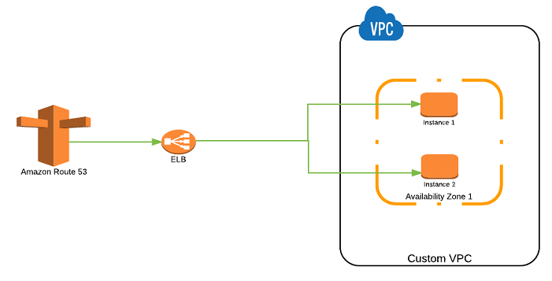
Simple Routing Policy
A política de roteamento simples é a política de roteamento mais básica definida usando um registro para resolver para um único recurso sempre sem regras específicas. Por exemplo, um registro DNS pode ser criado para resolver o domínio para um registro ALIAS que roteia o tráfego para um balanceamento de carga ELB de um conjunto de instâncias EC2.
Fonte: https://asardana.com/2017/02/25/aws-dns-service-route-53
Notes:
Fonte: https://asardana.com/2017/02/25/aws-dns-service-route-53/
A política de roteamento simples é a política de roteamento mais básica definida usando um registro A para resolver para um único recurso sempre sem regras específicas. Por exemplo, um registro DNS pode ser criado para resolver o domínio para
um registro ALIAS que roteia o tráfego para um balanceamento de carga ELB de um conjunto de instâncias EC2.

Slide 11
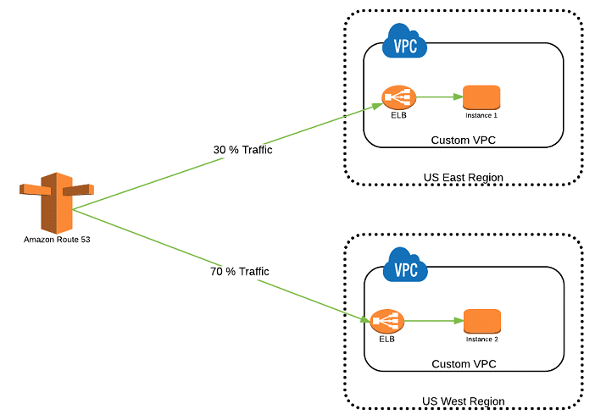
Weighted Routing Policy
A política de roteamento de peso é usada quando há vários recursos para a mesma funcionalidade e o tráfego precisa ser dividido entre os recursos com base em alguns pesos predefinidos.
Fonte: https://asardana.com/2017/02/25/aws-dns-service-route-53
Notes:
Fonte: https://asardana.com/2017/02/25/aws-dns-service-route-53/
A política de roteamento de peso é usada quando há vários recursos para a mesma funcionalidade e o tráfego precisa ser dividido entre os recursos com base em alguns pesos predefinidos.
A política de roteamento de peso é usada quando há vários recursos para a mesma funcionalidade e o tráfego precisa ser dividido entre os recursos com base em alguns pesos predefinidos.

Slide 12
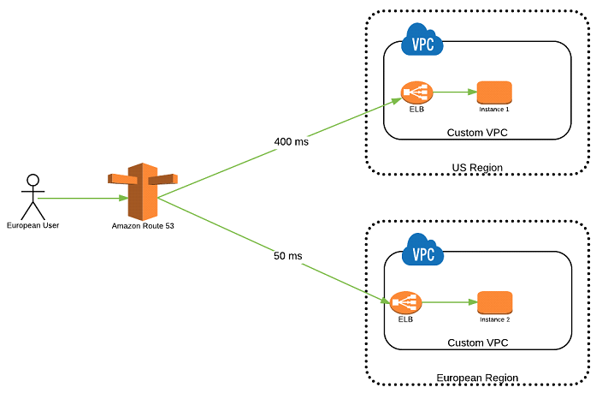
Latency Routing Policy
A política de roteamento de latência é usada quando há vários recursos para a mesma funcionalidade e você deseja que o Route 53 responda às consultas DNS com respostas que forneçam a melhor latência, ou seja, a região que fornecerá o tempo de resposta mais rápido.
Fonte: https://asardana.com/2017/02/25/aws-dns-service-route-53
Notes:
Fonte: https://asardana.com/2017/02/25/aws-dns-service-route-53/
A política de roteamento de latência é usada quando há vários recursos para a mesma funcionalidade e você deseja que o Route 53 responda às consultas DNS com respostas que forneçam a melhor latência, ou seja, a região que fornecerá o tempo de resposta mais rápido.

Slide 13
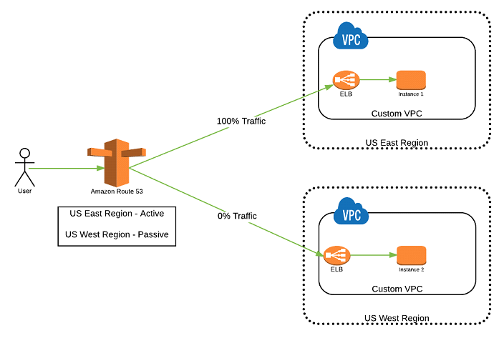
Failover Routing Policy
A política de roteamento de failover é usada para criar uma configuração ativa/passiva de modo que um dos sites esteja ativo e sirva todo o tráfego enquanto o outro site de recuperação de desastres (DR) permanece em espera. O Route 53 monitora a integridade do site primário usando a verificação de integridade.
Fonte: https://asardana.com/2017/02/25/aws-dns-service-route-53
Notes:
Fonte: https://asardana.com/2017/02/25/aws-dns-service-route-53/
A política de roteamento de failover é usada para criar uma configuração ativa/passiva de modo que um dos sites esteja ativo e sirva todo o tráfego enquanto o outro site de recuperação de desastres (DR) permanece em espera. O Route 53 monitora a integridade do site primário usando a verificação de integridade.

Slide 14
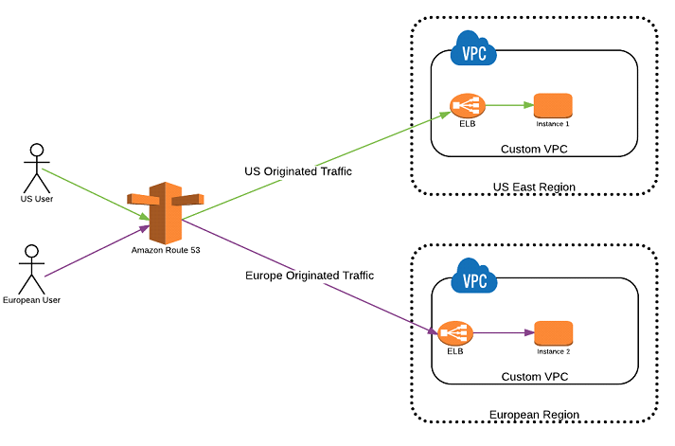
Geolocation Routing Policy
A política de roteamento de geolocalização é usada para rotear o tráfego com base na localização geográfica de onde a consulta DNS é originada. Esta política permite enviar o tráfego para recursos na mesma região de origem da solicitação, ou seja, permite ter afinidade de site com base na localização dos usuários.
Fonte: https://asardana.com/2017/02/25/aws-dns-service-route-53
Notes:
Fonte: https://asardana.com/2017/02/25/aws-dns-service-route-53/
A política de roteamento de geolocalização é usada para rotear o tráfego com base na localização geográfica de onde a consulta DNS é originada. Esta política permite enviar o tráfego para recursos na mesma região de origem da solicitação, ou seja, permite ter afinidade de site com base na localização dos usuários.

Slide 15
AWS
Route
53
HANDSON (10’)
Criando zona de DNS Privada

Slide 16
AWS
Route
53
HANDSON (10’)
Criação de Registros
Notes:
Quais são os tipos mais comuns de registro de DNS?
Registro A — trata-se do registro que contém o endereço IP de um domínio. Saiba mais sobre o registro A.
Registro AAAA - Registro que contém o endereço IPv6 para um domínio (ao contrário dos registros A, que listam o endereço IPv4). Saiba mais sobre o registro AAAA.
Registro CNAME — encaminha um domínio ou subdomínio para um outro domínio; NÃO fornece um endereço IP. Saiba mais sobre o registro CNAME.
Registro MX — direciona o e-mail para um servidor de e-mails. Saiba mais sobre o registro MX.
Registro TXT - Permite que um administrador armazene notas de texto no registro. Esses registros são frequentemente usados para segurança de e-mail. Saiba mais sobre o registro TXT.
Registro NS — armazena o nameserver de uma entrada de DNS. Saiba mais sobre o registro NS.
Registro SOA — armazena informações de administrador sobre um domínio. Saiba mais sobre o registro SOA.
Registro SRV — especifica uma porta para serviços específicos. Saiba mais sobre o registro SRV.
Registro PTR — fornece um nome de domínio em pesquisas inversas. Saiba mais sobre o registro PTR.
Documentação: https://www.cloudflare.com/pt-br/learning/dns/dns-records/

Slide 17
AWS
Route
53
TTL – Time To Live
Notes:
Quais são os tipos mais comuns de registro de DNS?
Registro A — trata-se do registro que contém o endereço IP de um domínio. Saiba mais sobre o registro A.
Registro AAAA - Registro que contém o endereço IPv6 para um domínio (ao contrário dos registros A, que listam o endereço IPv4). Saiba mais sobre o registro AAAA.
Registro CNAME — encaminha um domínio ou subdomínio para um outro domínio; NÃO fornece um endereço IP. Saiba mais sobre o registro CNAME.
Registro MX — direciona o e-mail para um servidor de e-mails. Saiba mais sobre o registro MX.
Registro TXT - Permite que um administrador armazene notas de texto no registro. Esses registros são frequentemente usados para segurança de e-mail. Saiba mais sobre o registro TXT.
Registro NS — armazena o nameserver de uma entrada de DNS. Saiba mais sobre o registro NS.
Registro SOA — armazena informações de administrador sobre um domínio. Saiba mais sobre o registro SOA.
Registro SRV — especifica uma porta para serviços específicos. Saiba mais sobre o registro SRV.
Registro PTR — fornece um nome de domínio em pesquisas inversas. Saiba mais sobre o registro PTR.
Documentação: https://www.cloudflare.com/pt-br/learning/dns/dns-records/
Registro de servidor de nome (NS)
O Amazon Route 53 cria automaticamente um registro de servidor de nome (NS) que tem o mesmo nome que sua zona hospedada. Ele lista os quatro servidores de nome que são os servidores de nome autoritativos para sua zona hospedada. Exceto em circunstâncias raras, recomendamos que você não adicione, altere ou exclua servidores de nomes neste registro.
Os exemplos a seguir mostram o formato dos nomes dos servidores de nome do Route 53 (esses são apenas exemplos; não os use quando atualizar seus registros de servidor de nome do registrador):
ns-2048.awsdns-64.com
ns-2049.awsdns-65.net
ns-2050.awsdns-66.org
ns-2051.awsdns-67.co.uk
Para obter a lista dos servidores de nome da sua zona hospedada:
Faça login no AWS Management Console e abra o console do Route 53 em https://console.aws.amazon.com/route53/.
No painel de navegação, clique em Hosted zones (Zonas hospedadas).
Na página Hosted zones (Zonas hospedadas), escolha o botão de opção (não o nome) da zona hospedada, depois escolha View details (Exibir detalhes).
Na página de detalhes da zona hospedada, escolha Hosted zone details (Detalhes da zona hospedada).
Anote os quatro servidores listados para Name servers (Servidores de nome).
Para obter informações sobre como migrar o serviço DNS de outro provedor de serviço DNS para o Route 53, consulte Como transformar o Amazon Route 53 no serviço de DNS para um domínio existente.
Registro de início de autoridade (SOA)
O registro de início de autoridade (SOA) identifica informações básicas de DNS sobre o domínio, por exemplo:
ns-2048.awsdns-64.net. hostmaster.example.com. 1 7200 900 1209600 86400Um registro SOA inclui os seguintes elementos:
O servidor de nome do Route 53 que criou o registro SOA, por exemplo, ns-2048.awsdns-64.net.
O endereço de e-mail do administrador. O símbolo @ é substituído por um ponto, por exemplo, hostmaster.example.com. O valor padrão é um endereço de e-mail amazon.com que não é monitorado.
Um número de série que você pode incrementar opcionalmente sempre que atualizar um registro na zona hospedada. O Route 53 não incrementa o número automaticamente. (O número de série é usado pelos serviços DNS que oferecem suporte a DNS secundário.) No exemplo, esse valor é 1.
Um tempo de atualização em segundos que os servidores DNS secundários aguardam antes de consultar o registro SOA do servidor DNS principal para verificar as alterações. No exemplo, esse valor é 7200.
O intervalo de repetição em segundos que um servidor secundário aguarda antes de repetir uma transferência de zona com falha. Normalmente, o tempo de repetição é menor do que o tempo de atualização. No exemplo, esse valor é 900 (15 minutos).
O tempo de expiração em segundos que um servidor secundário continuará tentando concluir uma transferência de zona. Se esse tempo decorrer antes de uma transferência de zona bem-sucedida, o servidor secundário parará de responder a consultas porque considera que seus dados são muito antigos para serem confiáveis. No exemplo, esse valor é 1209600 (duas semanas).
O tempo mínimo de vida (TTL). Esse valor ajuda a definir o período em que os resolvedores recursivos devem armazenar em cache as seguintes respostas do Route 53:
NXDOMAINNão há nenhum registro de qualquer tipo com o nome especificado na consulta DNS, como exemplo.com. Também não há registros que sejam filhos do nome especificado na consulta DNS, como zenith.exemplo.com.
NODATAHá pelo menos um registro com o nome especificado na consulta DNS, mas nenhum desses registros tem o tipo (como A) especificado na consulta DNS.
Quando um resolvedor DNS armazena em cache uma resposta NXDOMAIN ou NODATA, isso é conhecido como cache negativo.
A duração do cache negativo é o menor dos seguintes valores:
Esse valor, o TTL mínimo no registro SOA. Na exemplo, o valor é 86400 (um dia).
O valor da TTL para o registro SOA. O valor de padrão é de 900 segundos. Para obter informações sobre como alterar esse valor, consulte Editar registros.
Quando o Route 53 responde a consultas DNS com uma resposta NXDOMAIN ou NODATA (uma resposta negativa), será cobrada a taxa para consultas padrão. Consulte “Queries” (Consultas) em Preços do Amazon Route 53. Se você estiver preocupado com o custo das respostas negativas, uma opção é alterar a TTL para o registro SOA, a TTL mínima no registro SOA (esse valor) ou ambos. Observe que o aumento dessas TTLs, que se aplicam a respostas negativas para toda a zona hospedada, pode ter efeitos positivos e negativos:
Resolvedores DNS na Internet armazenam em cache a não existência de registros por períodos mais longos, o que reduz o número de consultas encaminhadas para o Route 53. Isso reduz a cobrança do Route 53 de consultas DNS.
No entanto, se você excluir erroneamente um registro válido e depois recriá-lo, os resolvedores DNS armazenarão em cache a resposta negativa (esse registro não existe) por um período mais longo. Isso aumenta o tempo que seus clientes ou usuários não conseguem acessar o recurso correspondente, como um servidor web para acme.exemplo.com.

Slide 18
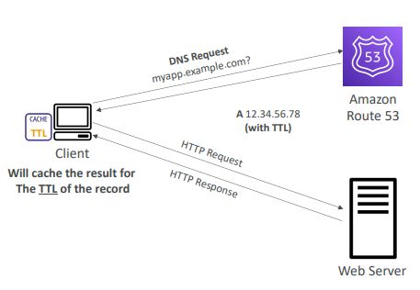
Time to Live
Time to Live, ou TTL tem a função de determinar o tempo de expiração de um
determinado regitro de DNS.
O TTL é utilizado para informar a um DNS Resolver (como 8.8.8.8 por exemplo) quanto tempo deve manter o registro em cache.
Quanto maior o TTL, maior será o tempo em cache.
Fonte: https://enlear.academy/lets-talk-about-aws-route-53-7896acfe98d5?gi=65bd7a986725
Notes:
Documentação: https://docs.aws.amazon.com/pt_br/Route53/latest/DeveloperGuide/SOA-NSrecords.html
Fonte: https://enlear.academy/lets-talk-about-aws-route-53-7896acfe98d5?gi=65bd7a986725

Slide 19
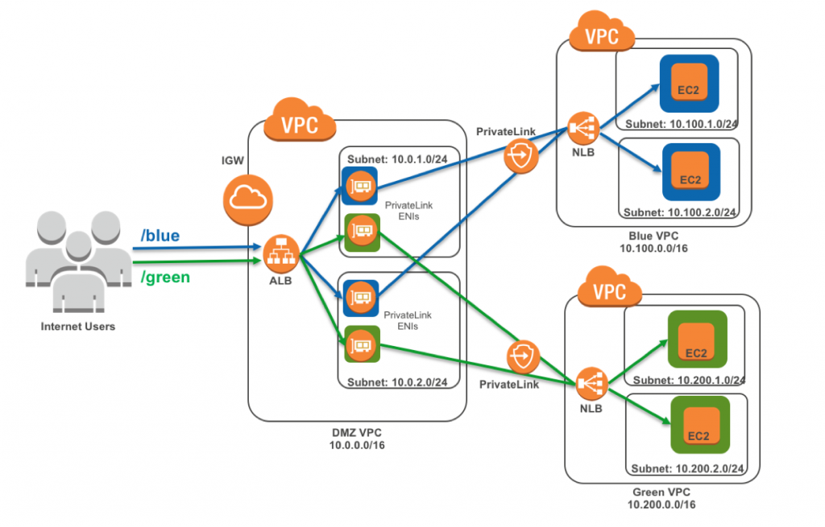
ALB e NLB
Application Load Balancer toma decisões de roteamento na camada da aplicação (HTTP/HTTPS).
Network Load Balancer toma decisões de roteamento na camada de transporte (TCP/SSL).
Notes:
Documentação: https://aws.amazon.com/pt/about-aws/whats-new/2021/09/application-load-balancer-aws-privatelink-static-ip-addresses-network-load-balancer/#:~:text=O%20ALB%20%C3%A9%20um%20proxy,endere%C3%A7os%20IP%20est%C3%A1ticos%20de%20zonas.
ALB — Layer 7 (HTTP/HTTPS traffic), Flexible.
NLB — Layer 4 (TLS/TCP/UDP traffic), Static IPs.
Application Load Balancer
Um Application Load Balancer toma decisões de roteamento na camada da aplicação (HTTP/HTTPS), oferece suporte ao roteamento com base em caminho e pode encaminhar solicitações para uma ou mais portas em cada instância de contêiner no cluster. Os application load balancers oferecem suporte ao mapeamento de porta de host dinâmico. Por exemplo, se a definição de contêiner da tarefa especifica a porta 80 para uma porta de contêiner NGINX e a porta 0 para a porta do host, a porta do host é escolhida dinamicamente com base no intervalo de portas temporário da instância de contêiner (como entre 32768 e 61000 na AMI otimizado para Amazon ECS mais recente). Quando a tarefa é inicializada, o contêiner NGINX é registrado no Application Load Balancer como uma combinação de ID e porta da instância, e o tráfego é distribuído para o ID e para a porta da instância correspondentes a este contêiner. Esse mapeamento dinâmico permite várias tarefas de um único serviço na mesma instância de contêiner. Para obter mais informações, consulte o Guia do usuário para application load balancers.
Network Load Balancer
Um Network Load Balancer toma decisões de roteamento na camada de transporte (TCP/SSL). Ele pode processar milhões de solicitações por segundo. Após o load balancer receber uma conexão, ele seleciona um destino do grupo de destino para a regra padrão usando um algoritmo de roteamento de hash de fluxo. Ele tenta abrir uma conexão TCP para o destino selecionado na porta especificada na configuração do listener. Ele encaminha a solicitação sem modificar os cabeçalhos. Os network load balancers oferecem suporte ao mapeamento de porta de host dinâmico. Por exemplo, se a definição de contêiner da tarefa especifica a porta 80 para uma porta de contêiner NGINX e a porta 0 para a porta do host, a porta do host é escolhida dinamicamente com base no intervalo de portas temporário da instância de contêiner (como entre 32768 e 61000 na AMI otimizado para Amazon ECS mais recente). Quando a tarefa é inicializada, o contêiner NGINX é registrado no Network Load Balancer como uma combinação de ID e porta da instância, e o tráfego é distribuído para o ID e para a porta da instância correspondentes a este contêiner. Esse mapeamento dinâmico permite várias tarefas de um único serviço na mesma instância de contêiner. Para obter mais informações, consulte o Guia do usuário de network load balancers.
O Elastic Load Balancing agora oferece suporte ao encaminhamento de tráfego diretamente do Balanceador de carga da rede (NLB) para o Balanceador de carga da aplicação (ALB). Com esse recurso, agora você pode usar o AWS PrivateLink e expor endereços IP estáticos para aplicações criadas no ALB.
O ALB é um proxy gerenciado da camada 7 que fornece roteamento avançado baseado em solicitações. O NLB opera na camada 4 e fornece suporte ao PrivateLink e endereços IP estáticos de zonas. O PrivateLink permite conectividade privada com suas aplicações sem expor o tráfego à Internet pública, e os endereços IP estáticos de zonas podem simplificar as configurações de rede e segurança dos seus clientes. Antes desse lançamento, os clientes que queriam integrar o NLB ao ALB precisavam configurar mecanismos personalizados, como funções do AWS Lambda, para gerenciar alterações de endereço IP do ALB. Com este lançamento, você pode registrar o ALB como um destino do NLB para encaminhar o tráfego do NLB ao ALB sem precisar gerenciar ativamente as alterações de endereço IP do ALB, permitindo combinar os benefícios do NLB, incluindo o PrivateLink e endereços IP estáticos de zonas, com o roteamento avançado baseado em solicitações do ALB para tráfego de balanceamento de carga nas suas aplicações. Os grupos de destino de tipo ALB estão disponíveis para NLB em todas as Regiões comerciais da AWS e Regiões AWS GovCloud (EUA).
Para começar, crie um novo grupo de destino do tipo ALB, registre seu ALB e configure seu NLB para encaminhar o tráfego ao grupo de destino de tipo ALB. Você também pode habilitar o PrivateLink no NLB para fornecer seus serviços de forma privada aos clientes. Acesse a postagem no blog e a documentação do NLB para saber mais.
O que é balanceamento de carga de aplicativo?
O Application Load Balancer é um recurso do Elastic Load Balancing que permite a um desenvolvedor configurar e rotear o tráfego de entrada do usuário final para aplicativos baseados na nuvem pública Amazon Web Services (AWS).
Quantos balanceadores de carga eu preciso?
Você quer pelo menos dois balanceadores de carga em um par agrupado. Se você tiver apenas um balanceador de carga e ele falhar, todo o seu sistema está com problemas. Isso é conhecido como ponto único de falha (SPOF). Ter três balanceadores de carga é melhor do que dois, e cinco ou mais é melhor do que três.
Como funciona o AWS ALB?
O Elastic Load Balancing distribui automaticamente o tráfego de entrada do aplicativo em vários destinos, como instâncias do Amazon EC2, contêineres, endereços IP e funções Lambda. Ele pode lidar com a carga variável do tráfego de seu aplicativo em uma única zona de disponibilidade ou em várias zonas de disponibilidade.
O que é ELB e ALB?
O Elastic Load Balancer (ELB) foi lançado pela AWS na primavera de 2009. Um ELB é um balanceador de carga baseado em software que pode ser instalado e configurado na frente de uma coleção de instâncias do AWS Elastic Compute (EC2). Em 2016, a AWS aumentou sua oferta Classic ELB com um Application Load Balancer (ALB).
Quais são os tipos de balanceadores de carga na AWS?
Existem três tipos de balanceadores de carga disponíveis. Tipos de balanceadores de carga elástica Balanceador de carga clássico (CLB) Balanceador de carga de aplicativo (ALB) Balanceador de carga de rede (NLB)
Quais são os tipos de balanceamento de carga?
Tipos de balanceador de carga. O Elastic Load Balancing oferece suporte aos seguintes tipos de balanceadores de carga: Balanceadores de Carga de Aplicativos, Balanceadores de Carga de Rede e Balanceadores de Carga Clássicos. Os serviços Amazon ECS podem usar qualquer tipo de balanceador de carga. Os balanceadores de carga de aplicativo são usados ​​para rotear o tráfego HTTP / HTTPS (ou camada 7).
Além disso, qual é a principal diferença entre ELB de aplicativo e de rede?
O rede o balanceador de carga funciona nas camadas 3 e 4 ( rede e camadas de transporte). O rede o balanceador de carga apenas encaminha as solicitações, enquanto o aplicativo O balanceador de carga examina o conteúdo do cabeçalho da solicitação HTTP para determinar para onde rotear a solicitação.
https://aws.amazon.com/pt/blogs/networking-and-content-delivery/how-to-securely-publish-internet-applications-at-scale-using-application-load-balancer-and-aws-privatelink/

Slide 20
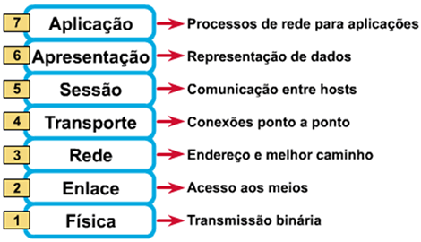
Camadas de Rede
Fonte: https://www.dltec.com.br/blog/cisco/entendendo-o-modelo-osi-para-melhorar-sua-capacidade-de-resolver-problemas-em-uma-rede-cisco/
Notes:
Documentação: https://www.dltec.com.br/blog/cisco/entendendo-o-modelo-osi-para-melhorar-sua-capacidade-de-resolver-problemas-em-uma-rede-cisco/
A maioria de vocês já ouviu falar sobre o modelo OSI ou modelo de referência OSI, que divide as funções da rede em camadas. As aplicações e protocolos que fazem parte da rede residem em diferentes camadas do modelo OSI, que são:
Camada 7 – aplicação
Camada 6 – apresentação
Camada 5 – sessão
Camada 4 – transporte
Camada 3 – rede
Camada 2 – enlace
Camada 1 – física
Camada 7 – Aplicação
É nessa camada que estão os serviços e protocolos que compõem os nossos aplicativos. É aqui que encontramos: Telnet, FTP, SMTP e tantos outros.
Camada 6 – Apresentação
A camada de apresentação “apresenta” os dados da camada de sessão para a camada de aplicação. Exemplos do que está localizado aqui são: criptografia (como IPSec), ASCII e JPG.
Camada 5 – Sessão
Esta camada é responsável por iniciar e encerrar conexões de rede. Exemplos da camada de sessão são as funções do RPC (Remote Procedure Call) e a parte de login de uma sessão SQL.
Camada 4 – Transporte
Os protocolos TCP e UDP trabalham na camada de transporte. TCP fornece a confiança de entrega dos seus dados, bem como a correção de erros, sequenciamento e janelas (controle de fluxo). Além disso, o TCP na camada de transporte fornece os números de portas de origem e de destino que são comumente associados com aplicações. Por exemplo, a porta TCP 25 é SMTP, 23 é para o telnet, SSH é 22, 80 é HTTP, e assim por diante. Estes números de porta são muito importantes se você estiver configurando uma ACL ou estudando para a prova de certificação CCNA. Os dados na camada de transporte são chamados segmento.
Camada 3 – Rede
A camada de rede é o lugar onde a parte “IP” de “TCP / IP” acontece. O protocolo IP é responsável pelo endereçamento da rede. Como o IP opera na camada 3, comumente dizemos que os roteadores operam na camada 3. Os dados na camada 3 são chamado de pacotes.
Camada 2 – Enlace
Se você pensar em uma WAN, existem muitos protocolos que trabalham na camada 2 (como PPP e Frame Relay). No entanto, se você só olhar para a LAN, o protocolo mais conhecido e associada com a camada 2 é Ethernet. O protocolo Ethernet usa endereços MAC para identificar os dispositivos na rede. Os dados na camada 2 são chamados de quadros. Os Switches Ethernet funcionam na camada 2 para trocar pacotes Ethernet. Para fazer isso, eles mantêm uma tabela de endereços MAC – mapeamento endereços MAC e portas do switch.
Camada 1 – Física
A camada física fornece a conexão real, física entre os dispositivos. Cabos Ethernet e cabos de fibra óptica operam na camada 1. Os dados fluem através dos cabos através da eletricidade ou luz. Os dados nessa camada são representados por bits (1 ou 0).

Slide 21
AWS
Route
53
HANDSON (10’)
Time To Live

Slide 22
AWS
Route
53
HANDSON (10’) - Solo
Politica de Roteamento
Simple

Slide 23
AWS
Route
53
HANDSON (10’) - Solo
Politica de Roteamento
Latency

Slide 24


OBRIGADO
/ in/raphael-martins-freitas-b4b53125/
Copyright © 2019 | Professor (a) Marcelo Ortiz / Raphael Martins Freitas
Todos os direitos reservados. Reprodução ou divulgação total ou parcial deste documento, é expressamente proibido sem consentimento formal, por escrito, do professor/autor.

Slide 25



